Slide 1
ch8: 软件设计基础
源图工作室
丁二玉

Slide 2
主要内容
什么是软件设计
设计的核心：复杂度控制
软件设计的目标与衡量标准
区分外部表现与内部结构
软件设计过程

Slide 3
讨论
什么是软件设计？
软件设计与编程是什么关系？
需求分析与软件设计是什么关系？

Slide 4
什么是设计?
http://en.wikipedia.org/wiki/Design
设计是规划，奠定基础作出系统每个对象
设计是一种建造之前的“规划”！
包括工程成分，也包含艺术成分

Slide 5
什么是设计?
Designing often requires a designer to consider the aesthetic, functional, and many other aspects of an object or a process, which usually requires considerable research, thought, modeling, interactive adjustment, and re-design.
设计经常需要一个设计师考虑一个对象或过程的审美、功能以及其他方面，这通常需要进行相当的研究、 思考、 建模、 交互调整和重新设计。

Slide 6
广义的软件设计
区分最终的产品与规划
  规划是设计！
  真正的产品运行在计算机上，由0和1组成
程序代码是对真正软件的规划
  编译器负责根据规划建造真正产品
  为产生程序代码所进行的一切工作都是设计活动
    好的设计保证质量
    需求分析、概要设计、详细设计、编码、测试…
Code as Design: Three Essays by Jack W. Reeves

Slide 7
狭义的软件设计
a)为使一软件系统满足规定的需求而定义系统或部件的体系结构、部件、接口和其他特征的过程；
b)设计过程的结果。

Slide 8
主要内容
什么是软件设计
设计的核心：复杂度控制
软件设计的目标与衡量标准
区分外部表现与内部结构
软件设计过程

Slide 9
为什么要设计？
软件设计为什么是必要的？
  事物的复杂性 VS 思维的有限性
    7±2规则
    关注点分离与层次性
设计的难点是控制复杂性
  抽象与分解→层次结构
  关注点分解→多视图模型

Slide 10
主要内容
什么是软件设计
设计的核心：复杂度控制
  层次性
  多视图模型
软件设计的目标与衡量标准
区分外部表现与内部结构
软件设计过程

Slide 11
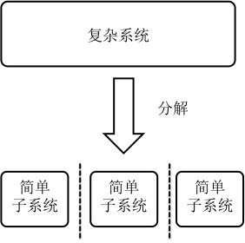
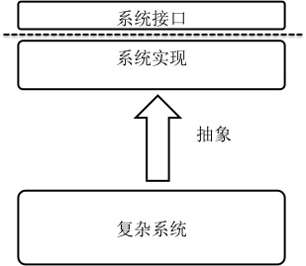
抽象与分解

Slide 12
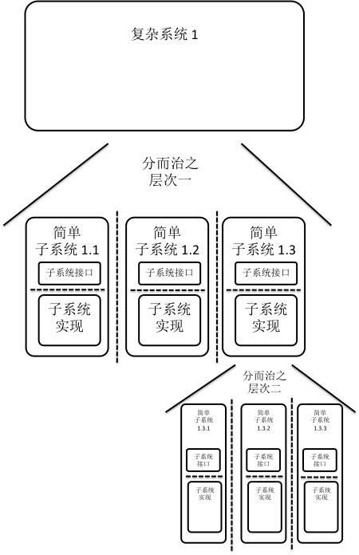
使用抽象与分解的层次结构

Slide 13
广义上软件设计的层次性
产品设计
工程设计
  低层设计
  中层设计
  高层设计
  特殊主题
    人机交互设计
    数据设计
    …

Slide 14
软件产品设计
软件产品设计是规定软件产品特性、功能和接口以满足用户需求和愿望的活动
需要用户界面，交互设计，沟通，工业设计，市场营销等技能

Slide 15
软件工程设计
软件工程设计是规定程序、子系统以及它们的组成部分和工作方式以满足软件产品规格的活动
需要编程、算法、数据结构、软件设计原则、实践、过程、技术、架构和模式等技能

Slide 16
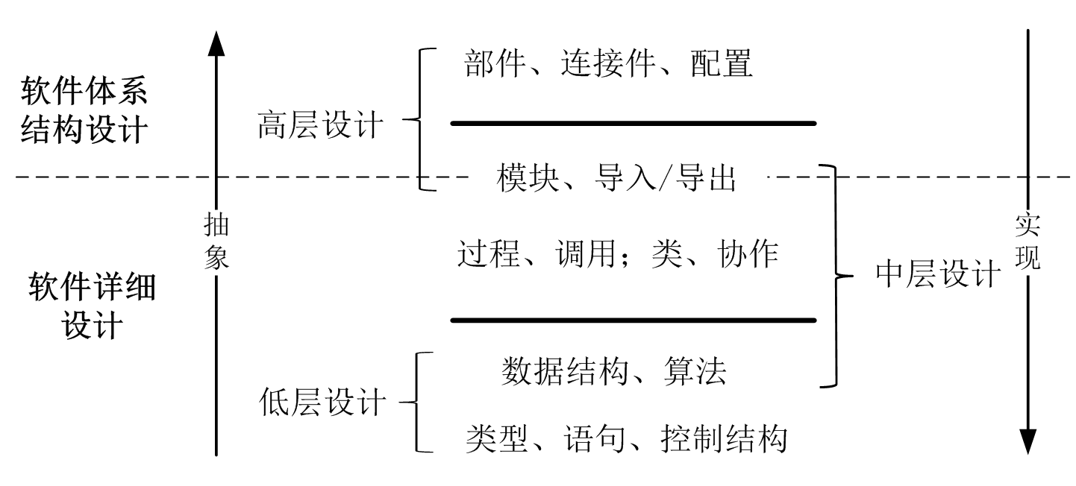
狭义上软件设计的层次性

Slide 17
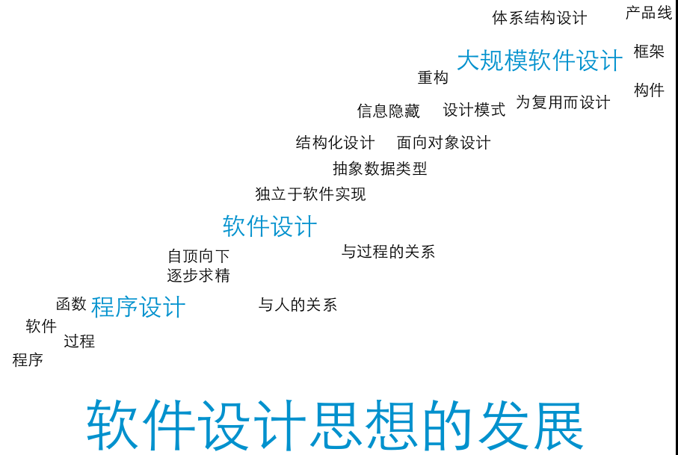

Slide 18
主要内容
什么是软件设计
设计的核心：复杂度控制
  层次性
  多视图模型
软件设计的目标与衡量标准
区分外部表现与内部结构
软件设计过程

Slide 19
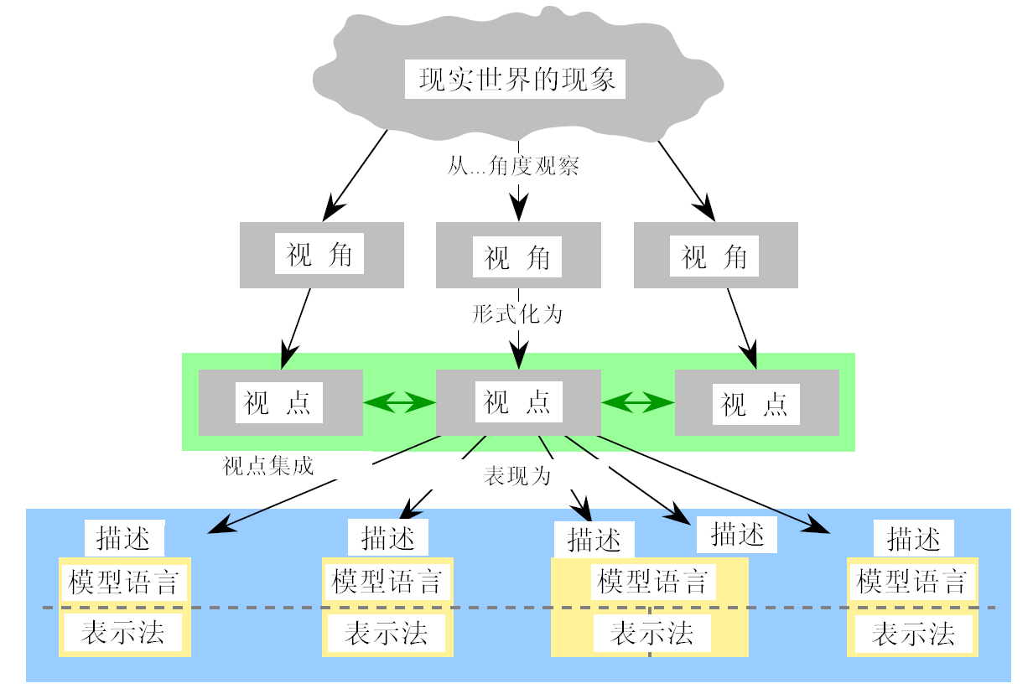
关注点分解：多视点方法

Slide 20
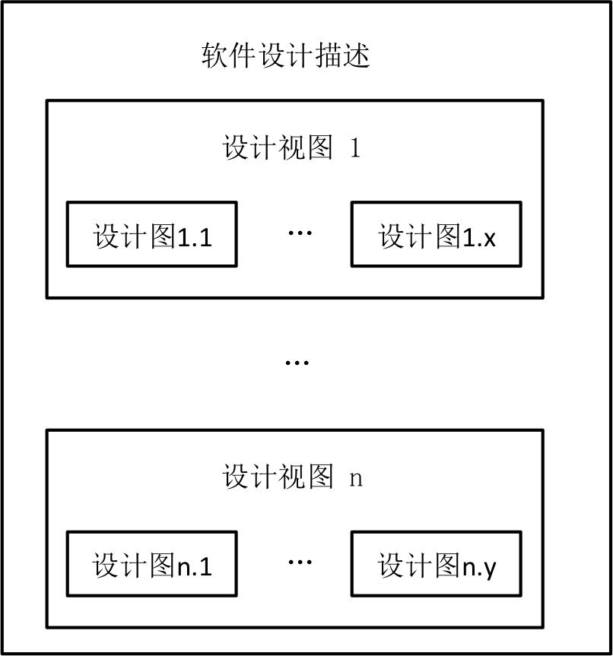

Slide 21
常见设计视角
设计视角 | 设计关注 | 样例设计语言
上下文 | 系统服务和用户 | UML用例图
组合 | 功能分解和运行时分解、子系统的构造、购买vs建造，构件的重用 | UML包图，构件图
逻辑结构 | 静态结构，类型和实现的重用。最重要的层、子系统、包、框架、类、接口等的概念性组织。 | UML类图，对象图
依赖 | 互联，分享，参数化 | 包图、构件图
交互 | 对象之间的消息通讯 | 顺序图，通讯图
动态状态 | 动态状态的转移 | 状态图

Slide 22
主要内容
什么是软件设计
设计的核心：复杂度控制
软件设计的目标与衡量标准
区分外部表现与内部结构
软件设计过程

Slide 23
衡量软件设计的标准
Vitruvius（《De Architectura》）
  “效用（Useful）、坚固（Solid）与美感（Beautiful）”
  效用：需求
  坚固：质量（可修改性、可靠性、安全性、性能…参加IEEE与ISO/IEC质量模型标准）
  美感？
Brooks，设计原本：设计美学
  简洁性
  结构清晰
  一致性

Slide 24
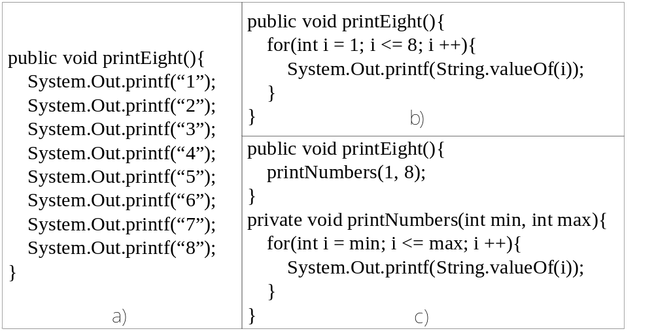

Slide 25
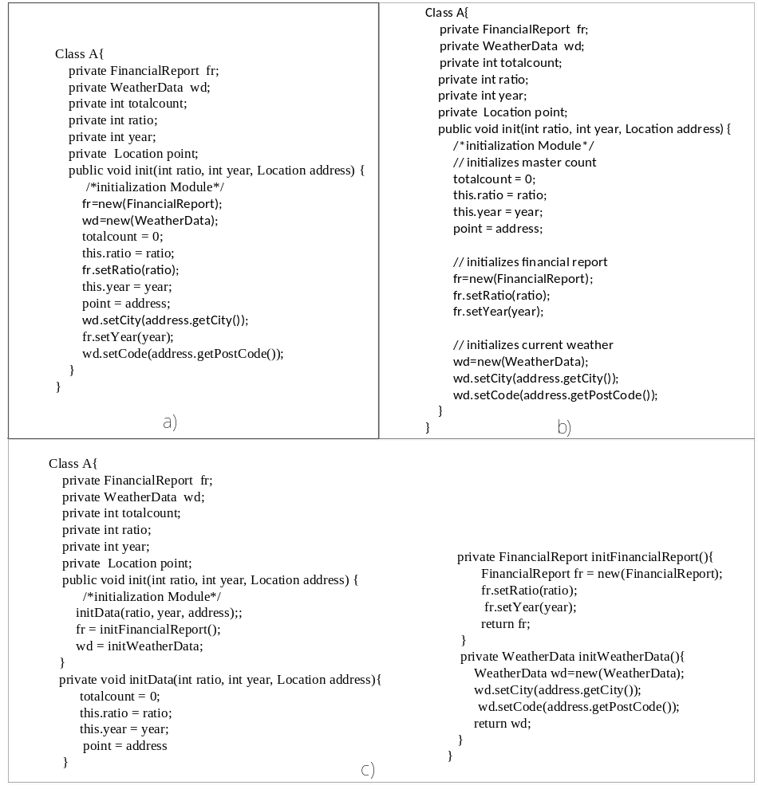

Slide 26
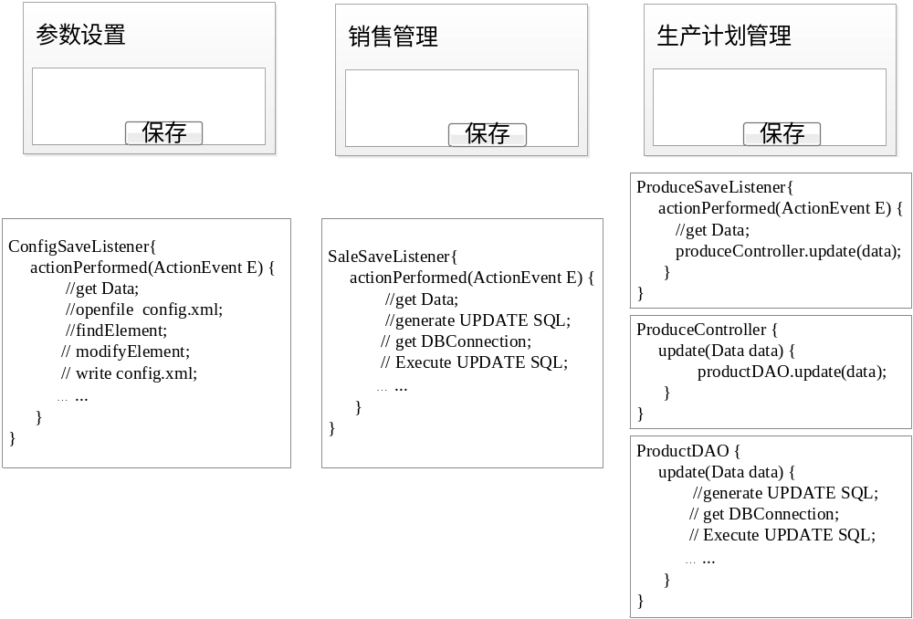
a)

Slide 27
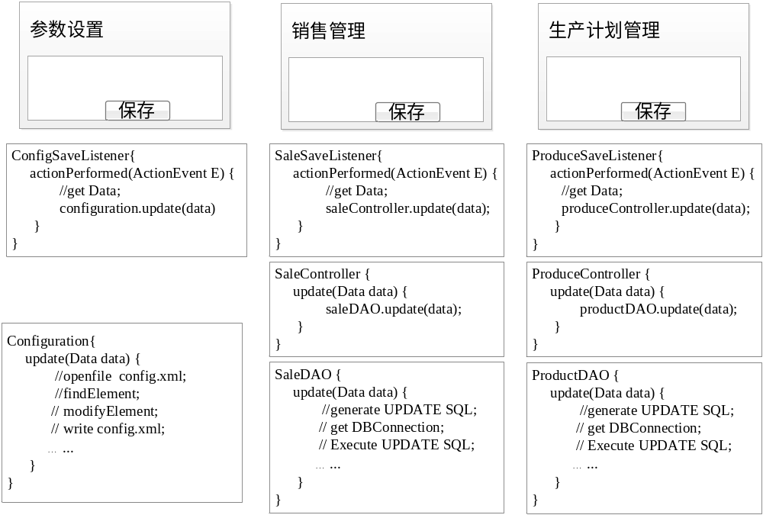
b)

Slide 28
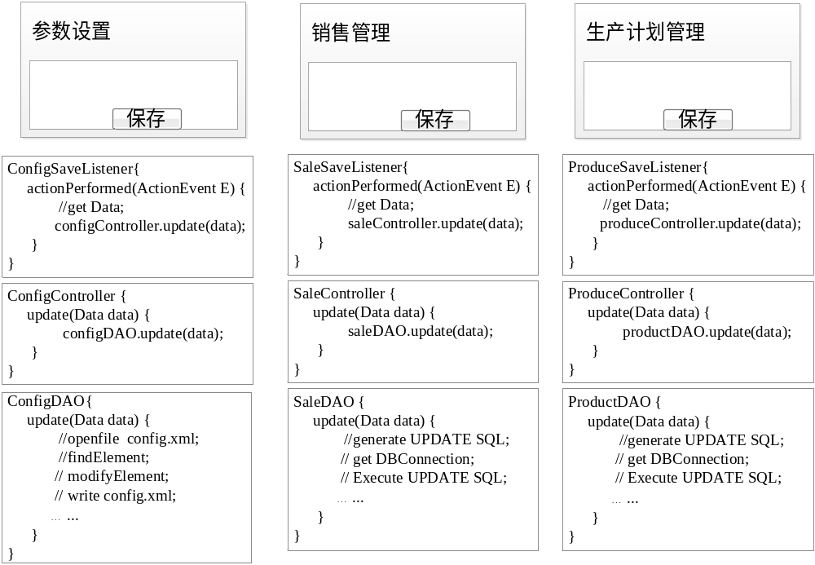
c)

Slide 29
功效是必须的，容易达到的
坚固才是设计的重点任务，是合格设计必须的
美感是卓越者的素质
  简洁：抽象、归纳、去除噪音
  结构清晰：隐喻—显而易见是正确的
  一致：用相同的方法做相同的事情

Slide 30
主要内容
什么是软件设计
设计的核心：复杂度控制
软件设计的目标与衡量标准
区分外部表现与内部结构
软件设计过程

Slide 31
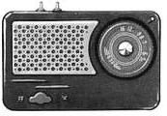
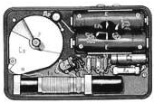
外部：简洁
内部：坚固

Slide 32
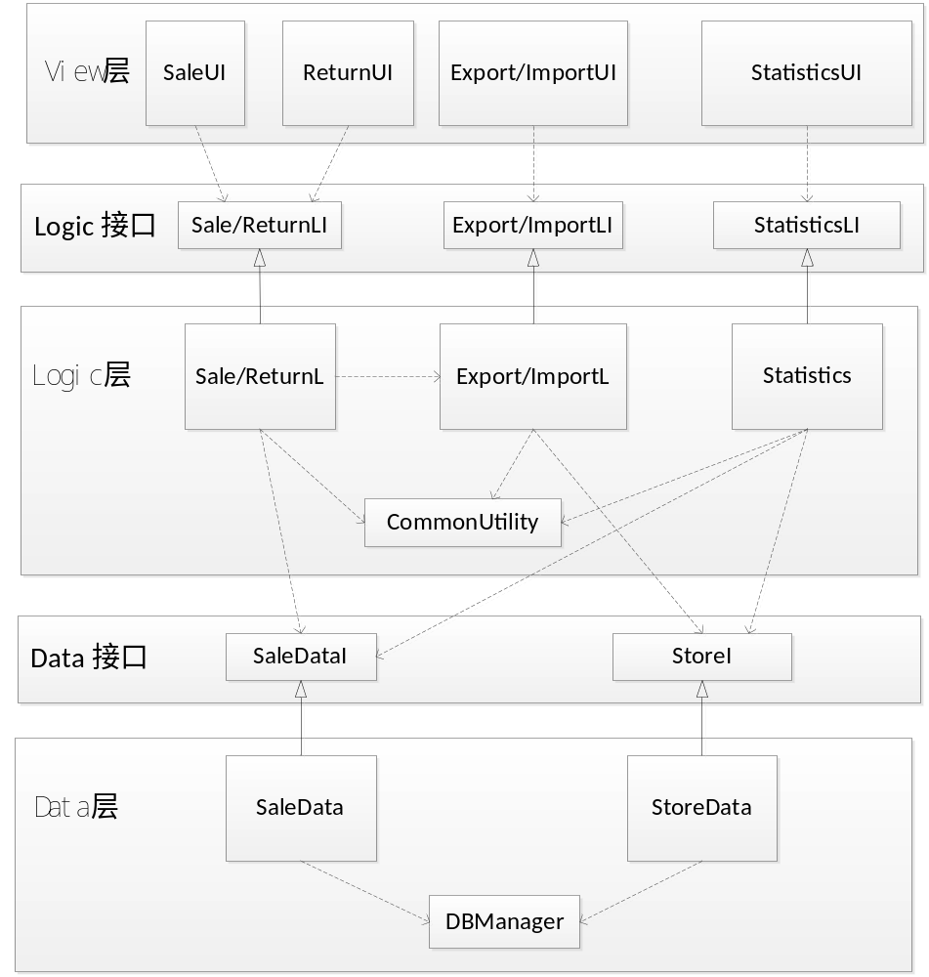
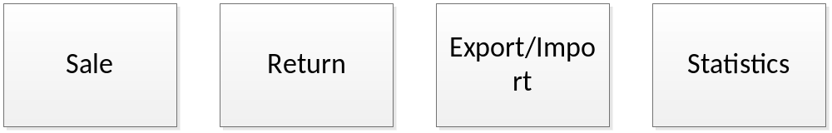
为一个单机版超市销售系统进行模块设计，基本功能有：销售处理、退货、商品出/入库、销售数据统计分析。

Slide 33
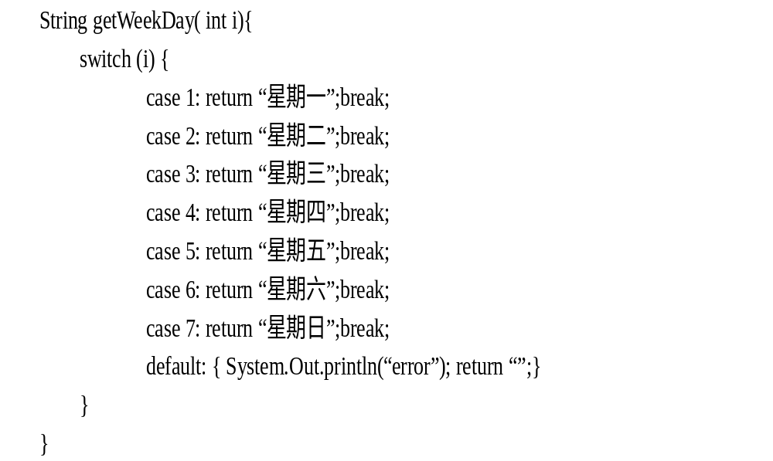
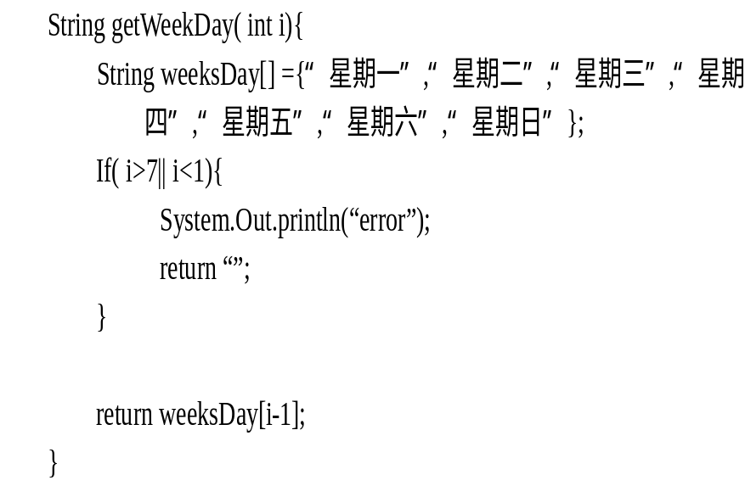
将1～7数字转变为“星期一”到“星期天”。

Slide 34
主要内容
什么是软件设计
设计的核心：复杂度控制
软件设计的目标与衡量标准
区分外部表现与内部结构
软件设计过程

Slide 35
软件设计过程
软件设计有没有严谨、精确的过程？
  没有！
  经验主义 VS 理性主义
  个人设计 VS 协作设计
  决策性
  演化性

Slide 36
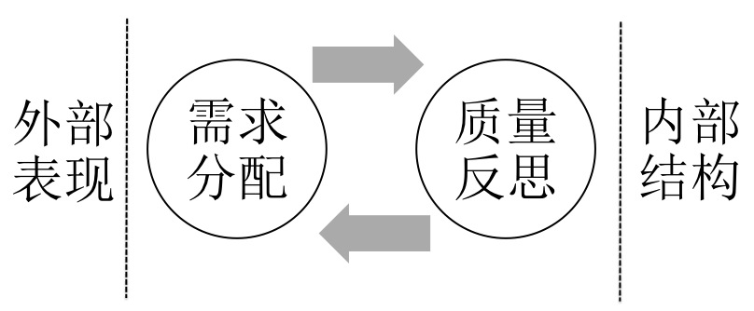
软件设计的演化（迭代）性

Slide 37
软件设计的决策性
  决策：为解决一个问题而采取的决定
决策
  生成新的想法是设计的基础
  设计是“从当前事实到未来可能性的富有想象力的跳跃”

Slide 38
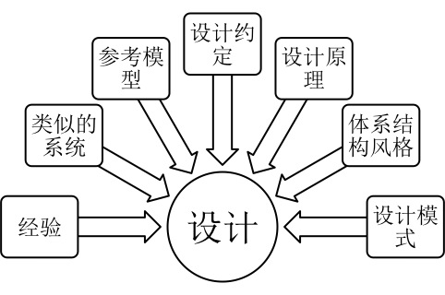
决策的影响因素
约束满足与决策
  约束：需求；环境；资源；技术…
  最初的需要决定了设计情景的最基本约束和需求
  一般情况下，更多约束最终发现在设计工作本身
  约束同时适用于设计工件和设计活动的过程及包含的参与者
  约束满足

Slide 39
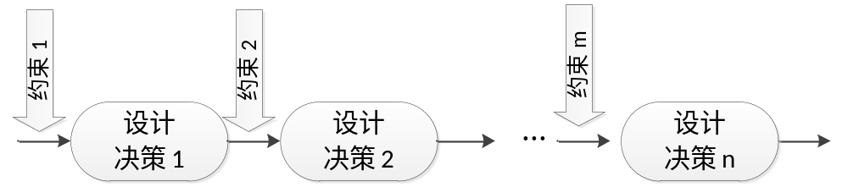
决策与演化
  遵循路线：问题→决策→验证→下一个问题
决策的顺序影响
  前一个决策会影响后一个，而且不可预见
决策要一致！

Slide 40
总结
软件设计是为了开发软件产品而进行的规划活动
复杂软件的设计需要分层、分视图进行
软件设计的目标是效用（需求）、美感（简洁、清晰、一致）、坚固（质量）
内部结构坚固是需要设计的！
软件设计是演化性和决策性活动

